Slide 1

Организация школьного
самоуправления
в МБОУ «Чуракаевской ООШ»
Актанышского муниципального района
Республики Татарстан

Slide 2
С
А
М
О
У
П
Р
А
В
Л
Е
Н
И
Е
- форма организации жизнедеятельности коллектива учащихся,
обеспечивающая развитие их самостоятельности в принятии и
реализации решений для достижения общественно значимых целей.
Педагогический энциклопедический словарь. М., 20
- это привлечение детей к управлению делами своего класса, своей школы.
Н.К. Крупская
- целенаправленная, конкретная, систематическая, организованная и прогнозируемая по результатам деятельность учащихся, в процессе которой реализуются функции управления, направленные на решение задач,
стоящих перед школой.
Н.И.Приходько
- метод организации воспитательного коллектива.
В.М. Коротов

Slide 3
Самоуправление –
правильно организованная коллективная жизнь и деятельность,
в которой должны находить свое воплощение запросы
общества и удовлетворяться возрастные и индивидуальные
потребности учащихся.

Slide 4
Цель ученического самоуправления:
воспитать успешную, конкурентоспособную личность, владеющую демократической культурой.

Slide 5
Задачи:
Активизировать творческий потенциал каждого учащегося.
Сплотить детский коллектив, пробудить дух соревнования, конкуренции, сопереживания , справедливости.
Развить организаторские навыки подростков и умение преодолевать и цивилизованно разрешать конфликты в обществе.
Приносить пользу обществу.
Содействовать профессиональному самоопределению учащихся.

Slide 6
Что дает ученическое самоуправление участникам педагогического процесса
Учащимся:
развитие навыков работы в группе, в команде;
ведет к повышению уровня обученности и качества обучения учащихся;
ведет к улучшению дисциплины, снижению пропусков без уважительных причин;
выбор роли в органах ученического самоуправления, которые соответствуют его склонностям и интересам;
защищает права ребенка;
учит цивилизованно разрешить конфликтные ситуации;
помогает самоопределиться в выборе дальнейшего пути.
Родителям:
организует свободное время детей;
ведет к улучшению учебной результативности детей;
снижает конфликтность в семье;
дает возможность активно участвовать в школьной жизни.
Педагогам:
помогает организовать детей;
сплотить детский коллектив;
повышает дисциплину в классе, ответственность учеников за свои поступки;
раскрывает творческие, организаторские, лидерские способности ребенка;
апробация инновационных технологий

Slide 7
Нормативно – правовая база
функционирования ученического самоуправления .
* Устав образовательного учреждения с конкретным положением о структуре и полномочиях органов самоуправления.
* Положение об Ученическом совете. образовательного учреждения.
* Положение о Совете Президента.
* Положение о Министерствах.
* Положение о Дне самоуправления.
* Положение о Конференции

Slide 8

Лидер ОУСУ
Фаррахов Ленар
ОБЕСПЕЧИВАЕТ И КОНТРОЛИРУЕТ РАБОТУ ОРГАНОВ САМОУПРАВЛЕНИЯ.
ПРИНИМАЕТ АКТИВНОЕ УЧАСТИЕ В НАИБОЛЕЕ ВАЖНЫХ ШКОЛЬНЫХ И РАЙОННЫХ МЕРОПРИЯТИЯХ.
ПРОВОДИТ ЗАСЕДАНИЯ СОВЕТА ЛИДЕРОВ.

Slide 9
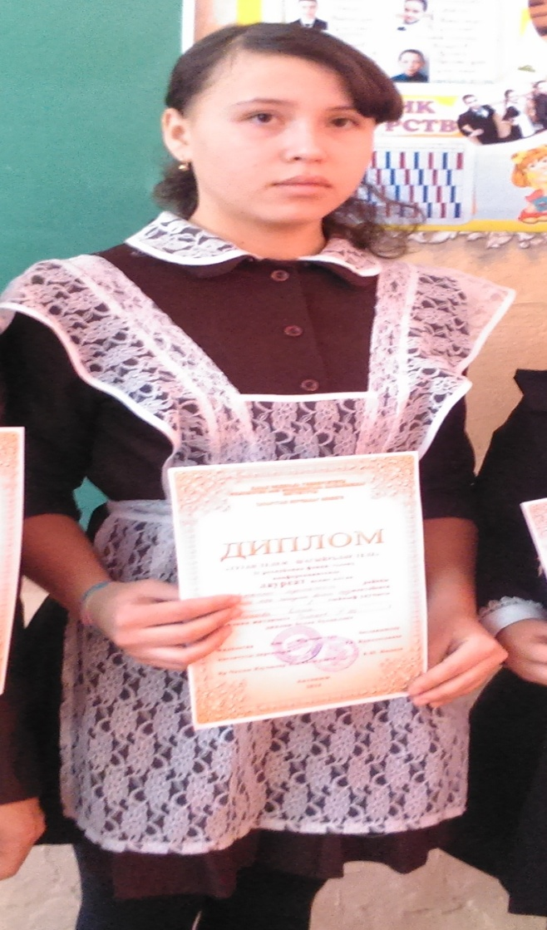
Секретарь ОУСУ
Михеева Елена
ОБЕСПЕЧИВАЕТ И КОНТРОЛИРУЕТ РАБОТУ СЕКТОРОВ.
ПРЕДСТАВЛЯЕТ ПРЕДЛОЖЕНИЯ ПО УЛУЧШЕНИЮ РАБОТЫ СЕКТОРОВ.
ПРЕДСТАВЛЯЕТ ИНТЕРЕСЫ ПРЕДСЕДАТЕЛЯ В МОМЕНТ ЕГО ОТСУТСТВИ

Slide 10
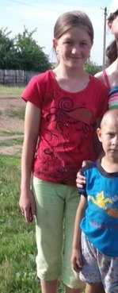
Ответственный за культурно-просветительскую работу
Мустафина Гульназ
ПРОВЕДЕНИЕ КТД,
ОРГАНИЗАЦИЯ ОБЩЕШКОЛЬНЫХ ПРАЗДНИКОВ И ВЕЧЕРОВ.
ОРГАНИЗАЦИЯ И ОФОРМЛЕНИЕ КОНКУРСОВ, ВЕЧЕРОВ.
ПРИМАЕТ ЗАЯВКИ И ПОЖЕЛАНИЯ КЛАССОВ,ОТДЕЛЬНЫХ УЧАЩИХСЯ О МЕРОПРИЯТИЯХ.

Slide 11
Ответственный за спортивно-оздоровительную работу
Насртдинов Айгиз
ОРГАНИЗАЦИЯ И ПРОВЕДЕНИЕ СПОРТИВНЫХ МЕРОПРИЯТИЙ, СПАРТАКИАДЫ ЗДОРОВЬЯ, СПОРТИВНЫХ ПРАЗДНИКОВ, ИГР.
ВОВЛЕЧЕНИЕ УЧАЩИХСЯ В СПОРТИВНЫЕ СЕКЦИИ И КРУЖКИ

Slide 12
Ответственный за тимуровскую работу
Ханов Динар
ШЕФСКАЯ ПОМОЩЬ В ЗОНЕ ДЕТСКОГО ДЕЙСТВИЯ(ЗДД).
ПОМОЩЬ ВЕТЕРАНАМ.
ОРГАНИЗАЦИЯ И ПРОВЕДЕНИЕ МИТИНГОВ, БЛАГОТВОРИТЕЛЬНЫХ АКЦИЙ.

Slide 13
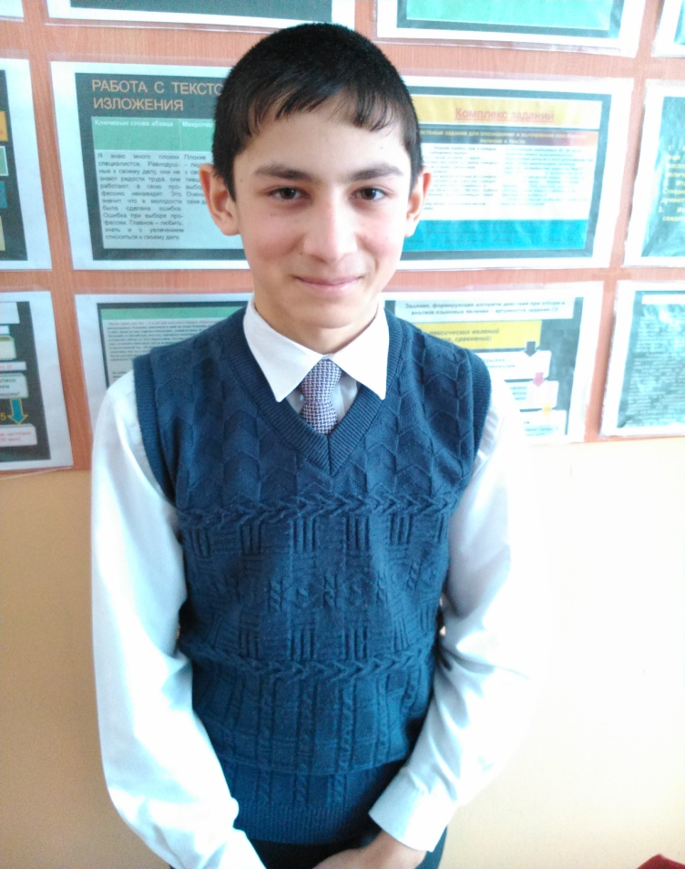
Сектор Вожатый
Галимов Ильяс
УЧАСТИЕ В ОРГАНИЗАЦИИ И ПРОВЕДЕНИИ МЕРОПРИЯТИЙ В НАЧАЛЬНОЙ ШКОЛЕ.
ВНЕУРОЧНОЕ ВЗАИМОДЕЙСТВИЕ С МЛАДШИМИ ШКОЛЬНИКАМИ

Slide 14
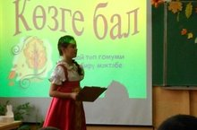
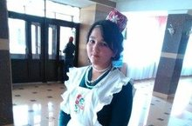
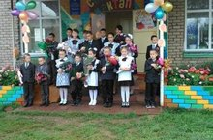
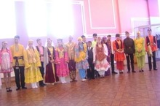
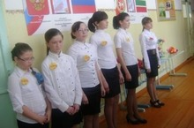
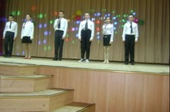
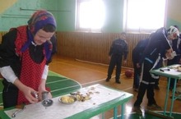
Традиционные дела ШКОЛЫ
ПРАЗДНИК ОСЕНИ
ДЕНЬ УЧИТЕЛЯ
ДЕНЬ МАТЕРИ
СЛЕТЫ ДЕТСКИХ ОРГАНИЗАЦИЙ РАЙОНА
НОВЫЙ ГОД
МЕСЯЧНИК «СЛУЖУ ОТЕЧЕСТВУ»
НЕДЕЛЯ «ШКОЛЬНАЯ ВЕСНА»
ВАХТА ПАМЯТИ
ПОСЛЕДНИЙ ЗВОНОК

Slide 15
ЗАКЛЮЧЕНИЕ
ОРГАНИЗАЦИЯ САМОУПРАВЛЕНИЯ.
УЧИТ РЕБЯТ УМЕНИЮ РУКОВОДИТЬ И ПОДЧИНЯТЬСЯ
СПОСОБСТВУЕТ ВОСПИТАНИЮ ЧУВСТВА
ОТВЕТСТВЕННОСТИ И КОЛЛЕКТИВИЗМА
УЧИТ БЫТЬ ТРЕБОВАТЕЛЬНЫМИ,САМОСТОЯТЕЛЬНЫМИ
И ОБЪЕКТИВНЫМИ
РАЗВИВАЕТ СПОСОБНОСТИ КАЖДОГО УЧЕНИКА
ДАЕТ ВОЗМОЖНОСТЬ ЧЕТКО ОРГАНИЗОВАТЬ
РАБОТУ КЛАССА И ШКОЛЫ

Slide 16
Желаем
успехов!!!

